Slide 1
klausurtagung des BGA-präsidiums
10./11. März 2025

Slide 2
herzlich willkommen!

Slide 3
top 1 begrüßung, compliance und protokoll

Slide 4
agenda, 10. märz 2025
Begrüßung, Compliance, Protokoll
Weltwirtschaft im Umbruch: Zeitenwende in Deutschland, Europa und den USA
Aktuelle Daten zur wirtschaftlichen Lage im Großhandel, Außenhandel und Dienstleistungen - Tour de Table
Nachlese zur Bundestagswahl
Führung durch das ARD-Hauptstadtstudio
Abendveranstaltung

Slide 5
agenda, 11. märz 2025
Begrüßung, Compliance und Resümee des ersten Tages
Ergebnisse der Sondierungsgespräche
„Deutschland nach der Wahl“ – Austausch mit Friedrich Merz
De-Brief – Was nehmen wir aus dem Gespräch mit?
Arbeitsschwerpunkte des BGA 2025
Fazit + Abschluss

Slide 6
top 2 weltwirtschaft im umbruch

Slide 7
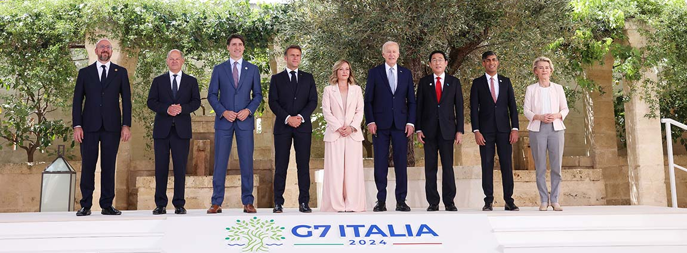
politik im umbruch

Slide 8
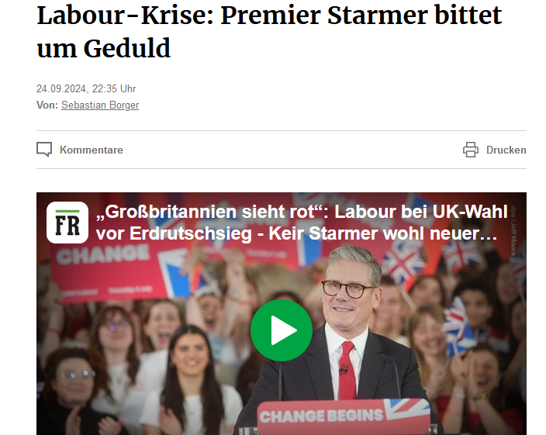
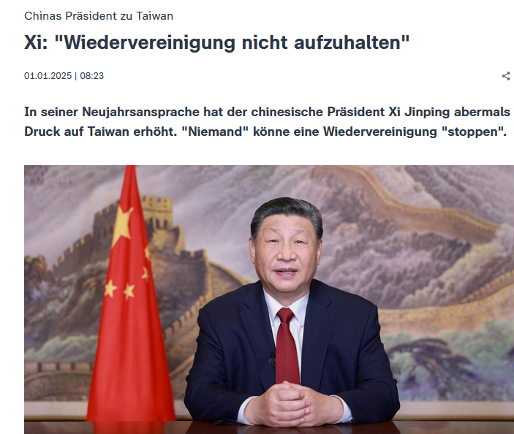


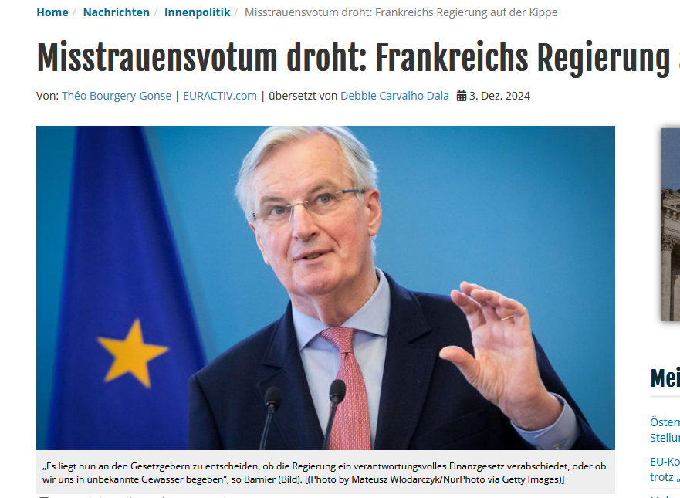
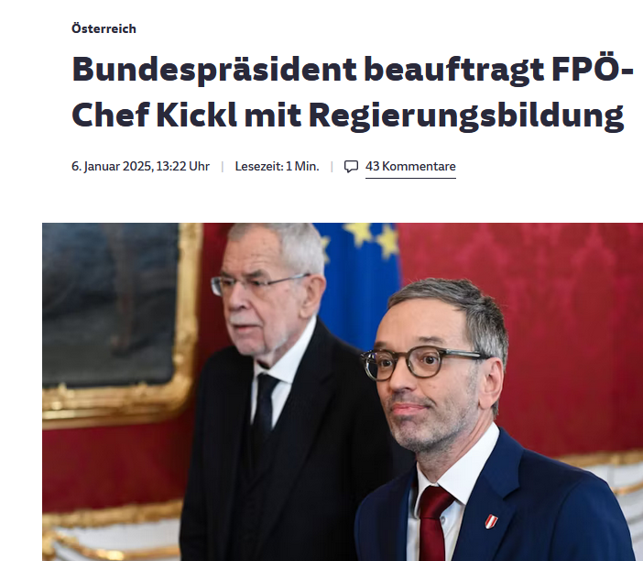

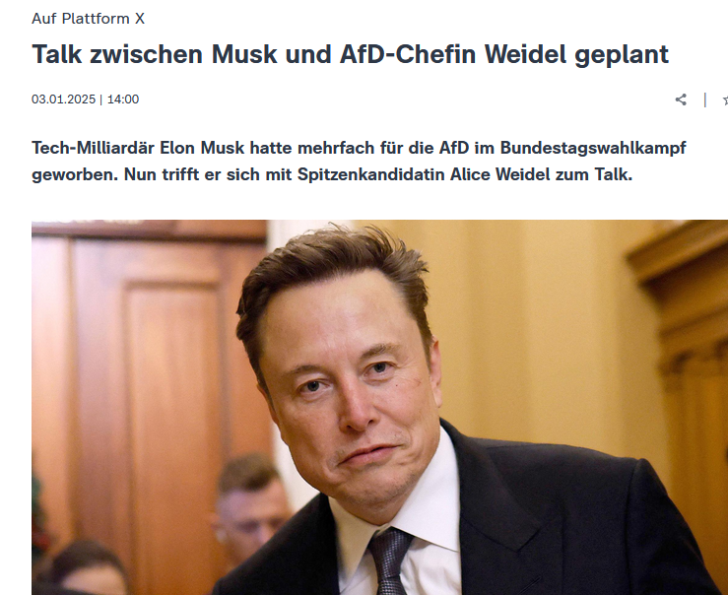
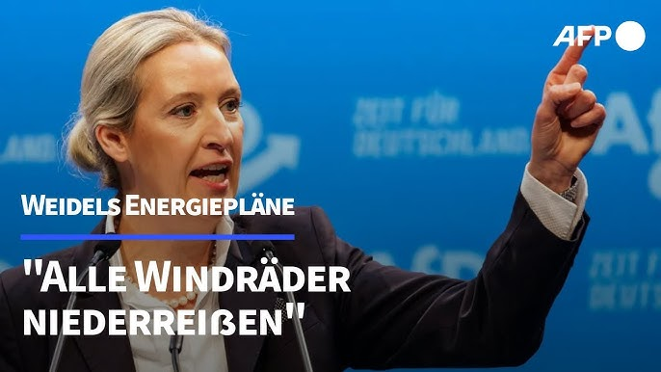


Slide 9
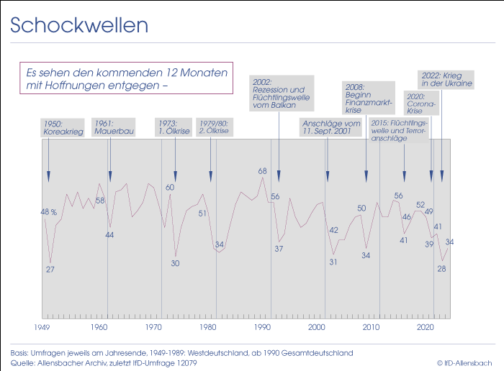
umfragen

Slide 10
the chosen one
"It has been stated by many that the first month of our presidency -- it's our presidency -- is the most successful in the history of our nation. By many. And what makes it even more impressive is that, do you know who number two is? George Washington. How about that?"
-- Trump, Rede an den Kongress

Slide 11
in ihren eigenen worten
"Best agreement we ever made."
Trump, bei Vertragsunterzeichnung mit Mexiko and Kanada, 2020
"Who would ever sign a thing like this?“
Trump, über den Vertrag mit Mexiko und Kanada, 2025
"One way or another we're going to get it."
Trump, über Grönland
"I agree."
Elon Musks Antwort auf den Post "It's time to leave NATO and the UN“
"Tariff is the most beautiful word in the dictionary.“
Trump im Wahlkampf

Slide 12
chaos oder plan?
Extreme/illegale Ausweitung der Executive Orders
Einschränkung der freien Presse und Einschüchterung Opposition
USAid eingefroren
Massiver Stellenabbau im öffentlichen Dienst
Grönland und der Panama-Kanal
Demütigung Selenskys
Seltene Erden Ukraine
UN-Sicherheitsrat
Russland/China
Zölle auf chinesische Waren
Zölle auf Aluminium und Stahl
Zölle auf Waren aus Mexiko und Kanada
Reziproke Zölle (PKW bislang: EU 10 %, USA 2,5 %)
Zölle auf Waren aus der EU, 2. April?

Slide 13
europäische reaktion
Wiederbewaffnung Europas
Gegenmaßnahmen Außenhandel
Bürokratieabbau/-pause
Überarbeitung Green Deal
Neue Freihandelsabkommen (u.a. Mexiko, MERCOSUR, Chile, angestrebt Malaysia, Indien)

Slide 14
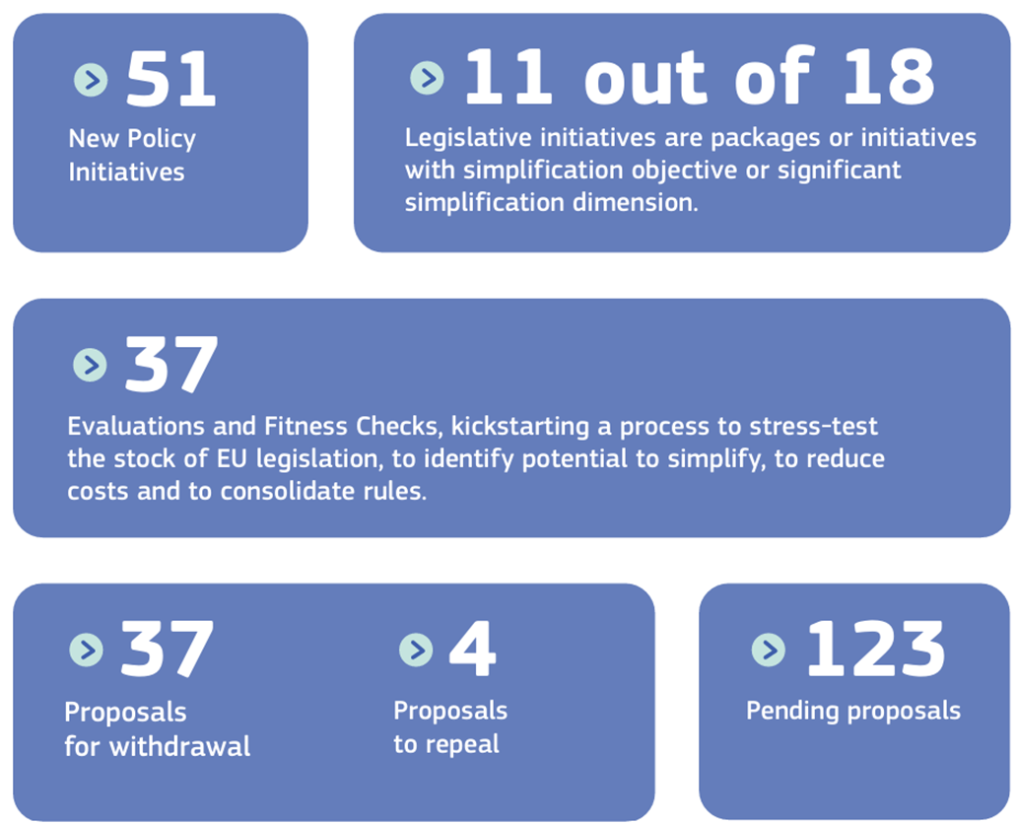

Slide 15
top 3 aktuelle daten zur wirtschaftlichen lage - tour de table

Slide 16
bruttoinlands-produkt

Slide 17
Wirtschaft startet in drittes Rezessionsjahr (BIP 2024: -0,2% (4. Quartal: -0,4%)
BGA-Prognose: +/- 0%
Forschungsinstitute: 0,0% bis +0,8%
→ Mehr Dynamik für Bewältigung der Herausforderungen notwendig
+3,7
+1,4
+1,0
-4,1
-0,3
-0,2

Slide 18
Quelle: destatis Grafik: BGA
→ Anteil produzierendes Gewerbe sinkend, Dienstleistung steigend
→ Konsumausgaben dominierend, Investitionsanteil: ca. 25 %

Slide 19
Produktion und Bau: negativer Beitrag zur Bruttowertschöpfung
IT als Träger des Wandels
Staat als Impulsgeber

Slide 20
  Investitionen fallen als Impulsgeber aus
  Staatskonsum stützt BIP-Entwicklung
  Private Konsumausgaben mit schwachem Impuls

Slide 21
entwicklung im großhandel

Slide 22
→ 2024 Umsatzrückgang: -2,3% nominal, -1,0% real
→ Volatile Entwicklung, aber verhaltener Ausblick für 2025

Slide 23
→ PVH: Schwache Entwicklung: unter 2019
→ KGH: uneinheitliche Entwicklung, unter Vorjahren, über 2019

Slide 24
→ PVH: Schwache Entwicklung: unter 2019
→ KGH: uneinheitliche Entwicklung, unter Vorjahren, über 2019

Slide 25
außenhandel

Slide 26
Quelle: destatis Grafik: BGA
→ Schwerpunkt Europa (EU: 53%, EU+ GB und CH: 62%)
→ In Europa: Niederlande, Frankreich, Polen, Italien, Österreich
→ Handelsbilanzdefizit mit Tschechien (-6,4 Mrd. €) und Ungarn (-2,5 Mrd. €)

Slide 27
US-Außenhandelsbilanz
China
USA
Europa
$ 463 Mrd.
$ 765 Mrd.
$ 144 Mrd.
$ 484 Mrd.
Quelle: Trading Economics; Grafik: BGA
→ Großes Außenhandelsdefizit → erhebliche Auslandsverschuldung
→ China zweit-, Deutschland viertwichtigster Importeur
→ Handelsüberschuss D ggü. USA: 70 Mrd. € (2024)
Notes:
So würden sich laut IMK die von Donald Trump angekündigten Zollerhöhungen (60% auf Importe aus China, 15% auf alle übrigen Importe) und einer chinesischen Gegenreaktion (60% auf Importe aus den USA) auf die jeweiligen BIP auswirken.

Slide 28
Annahmen:
* Zölle: 60% auf chinesische und 15% auf europäische Importe
** Gegenreaktion: Zölle 60% auf US-Importe
→ Ergebnis: Alle verlieren, die USA am meisten
Notes:
So würden sich laut IMK die von Donald Trump angekündigten Zollerhöhungen (60% auf Importe aus China, 15% auf alle übrigen Importe) und einer chinesischen Gegenreaktion (60% auf Importe aus den USA) auf die jeweiligen BIP auswirken.

Slide 29
tour de table

Slide 30
top 4 nachlese zur bundestagswahl

Slide 31
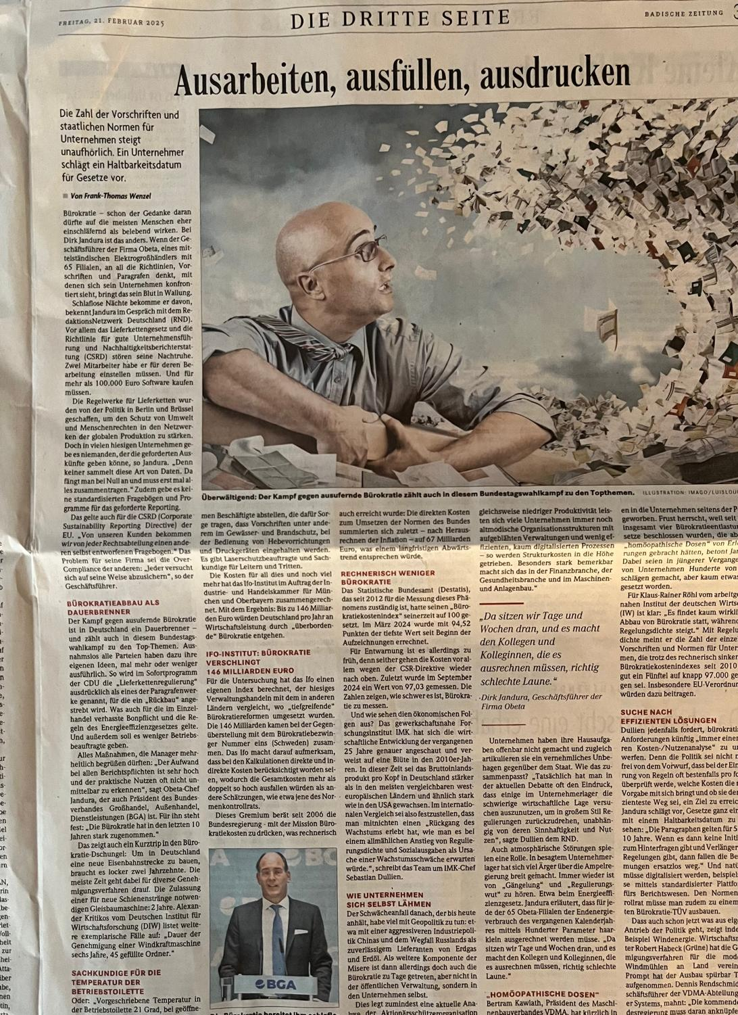
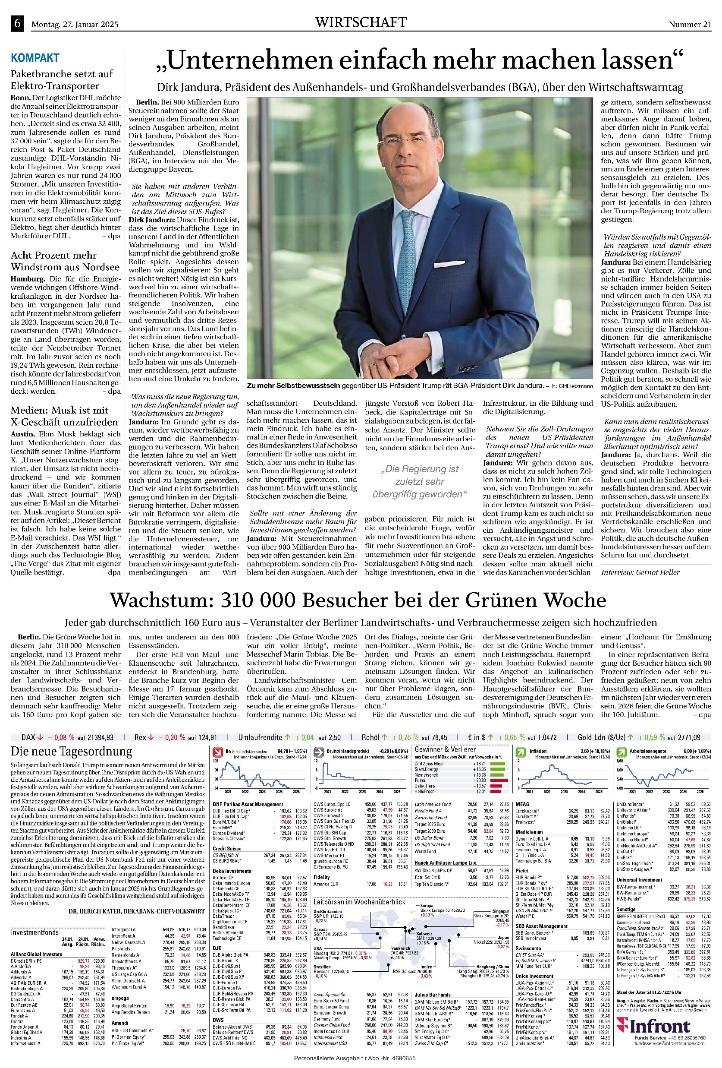

print

Slide 32
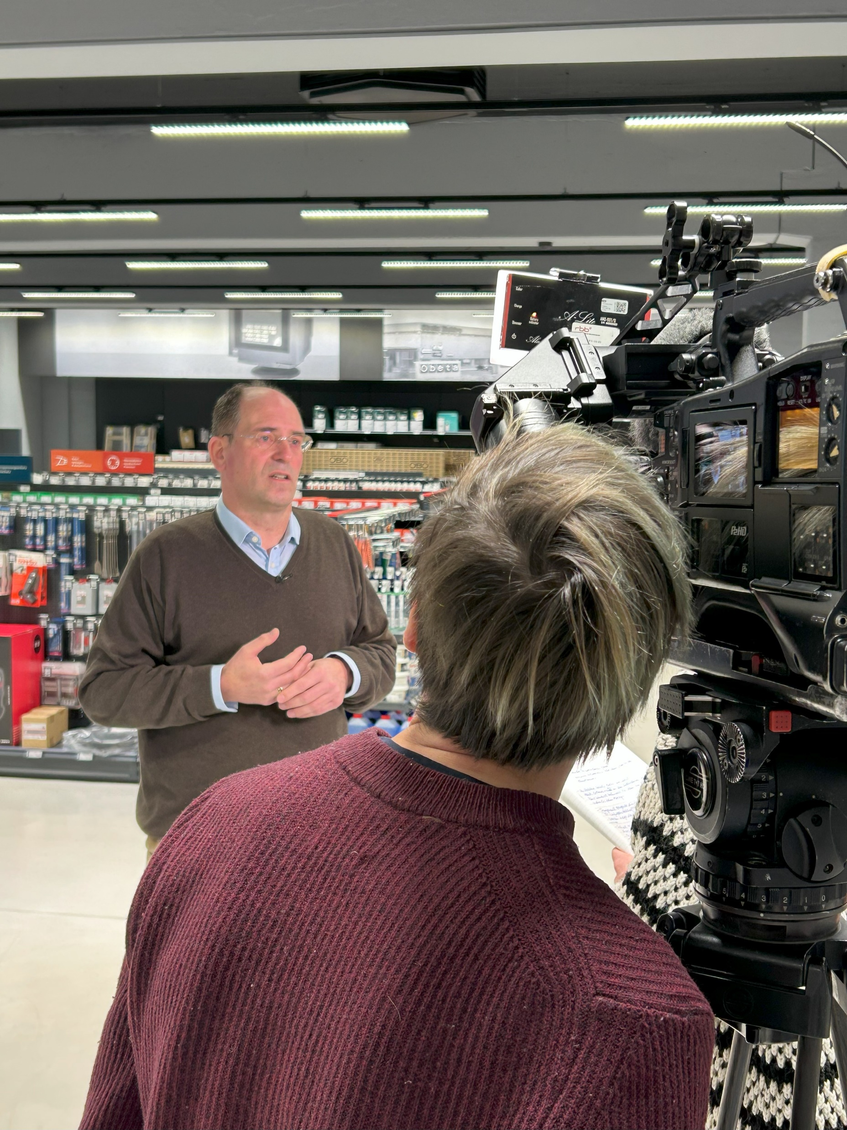
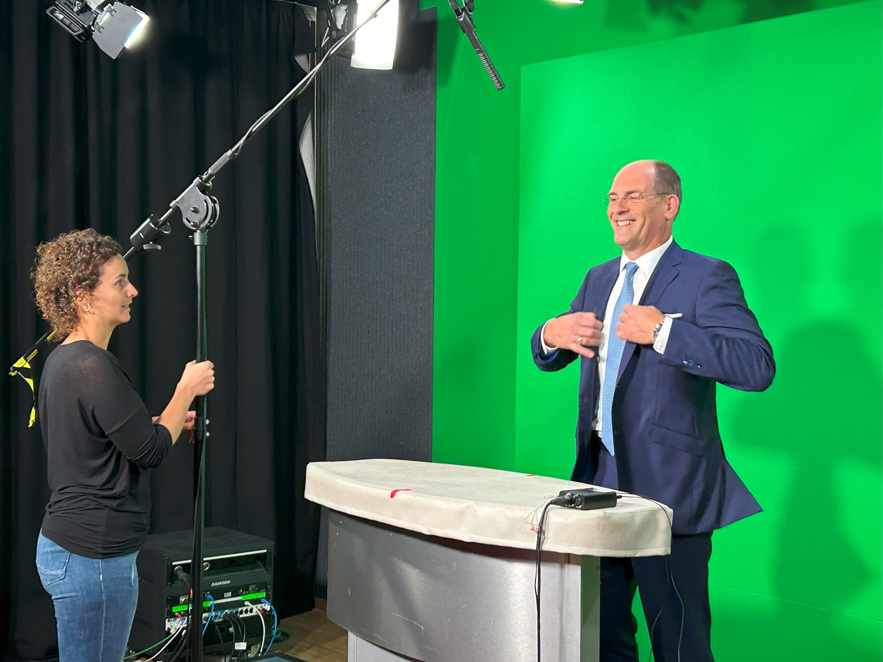
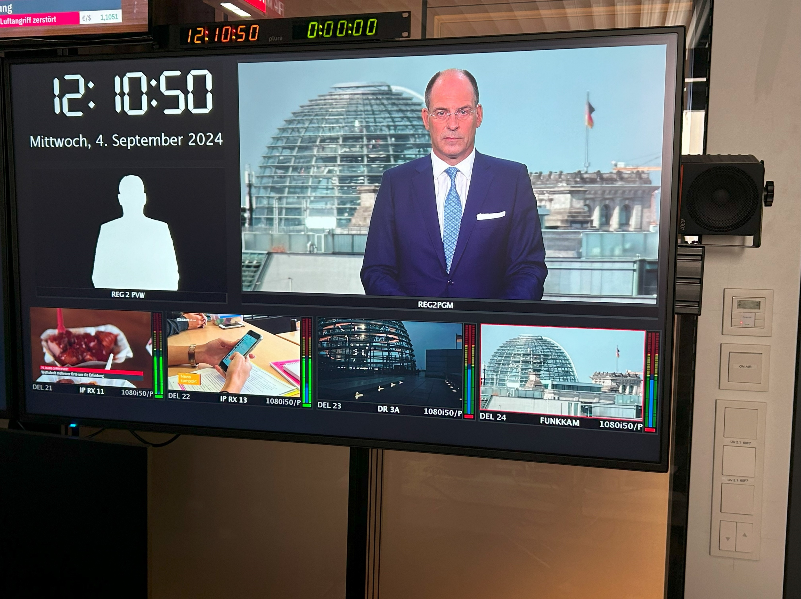
tv

Slide 33



linkedin

Slide 34



der bga und der wahlkampf
BGA-Wahlprogramm
BGA-Faktenchecks
BGA-Wahlarenen
Aufkleber und Wahlaufrufe
Pressekonferenz 21. Januar
Social Media-Themenwochen
Wirtschaftswarntag 29. Januar

Slide 35



bga wahlarenen

Slide 36
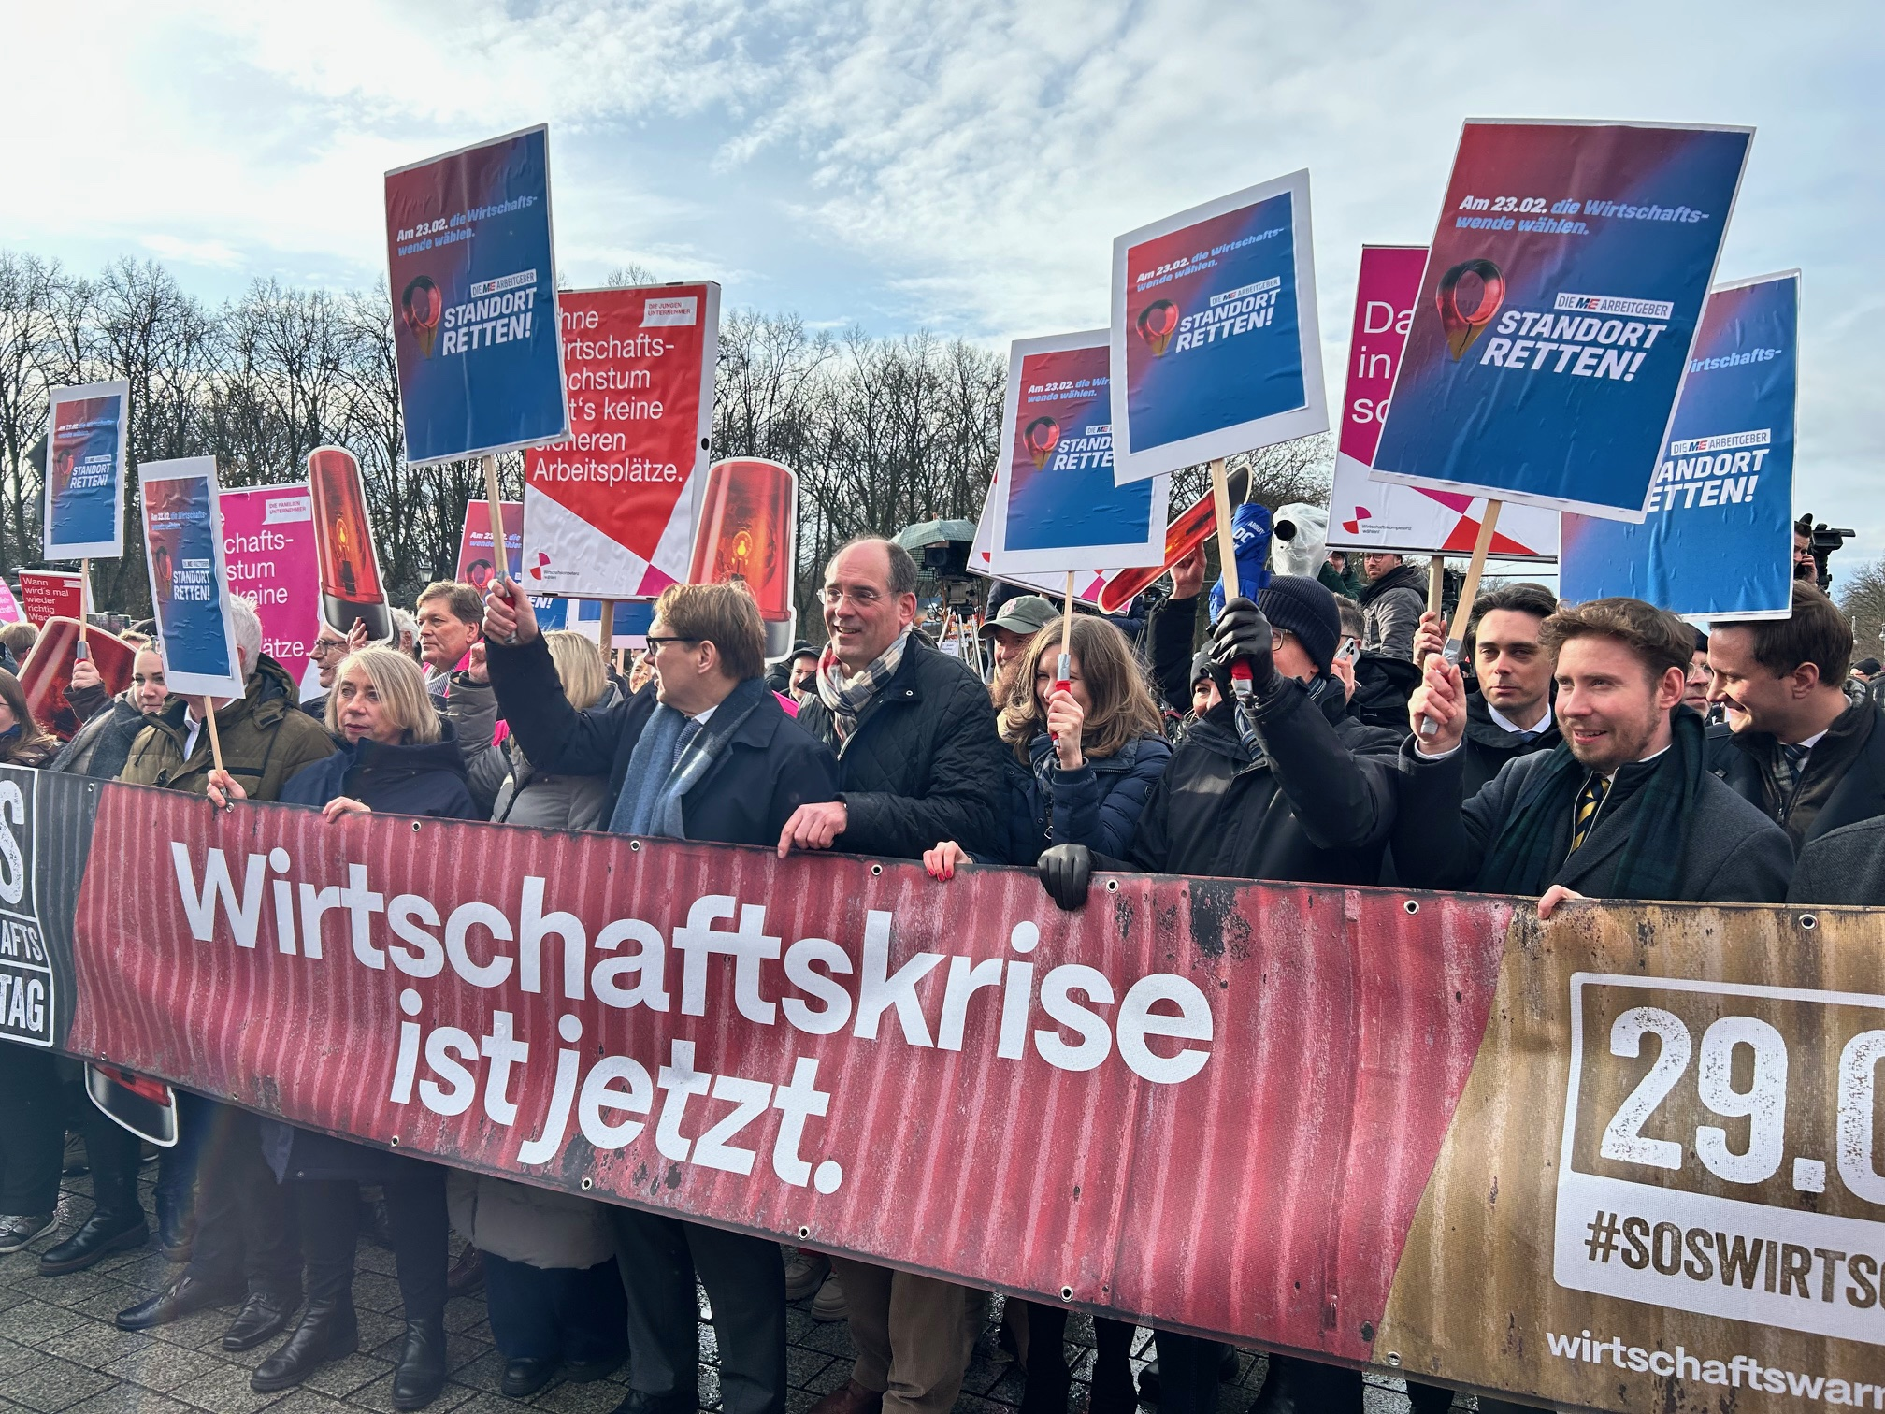
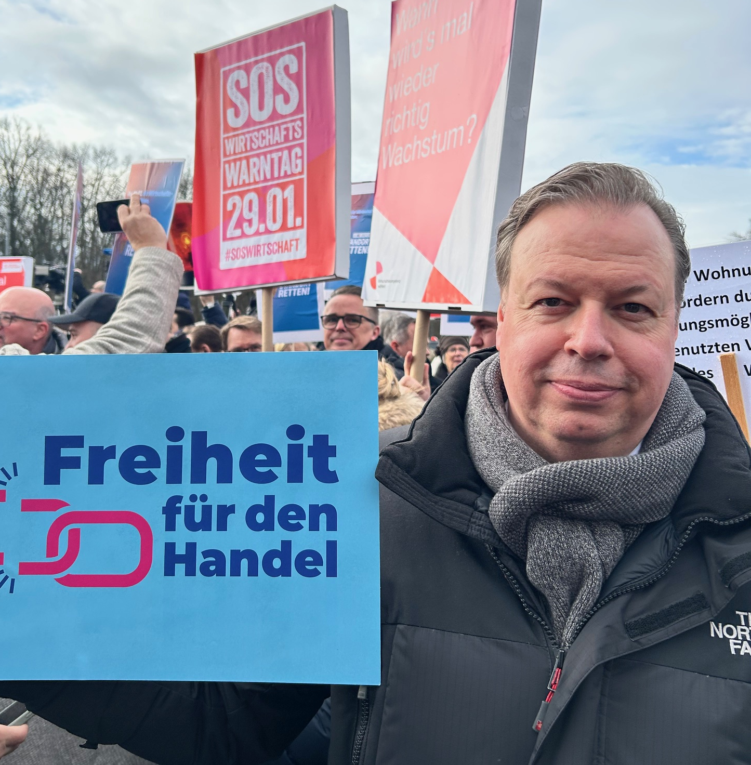
wirtschaftswarntag
Mit freundlichen Grüßen
Antonin Finkelnburg
Hauptgeschäftsführer
Bundesverband Großhandel, Außenhandel, Dienstleistungen e.V.
antonin.finkelnburg@bga.de
0049-172-1846120

Slide 37
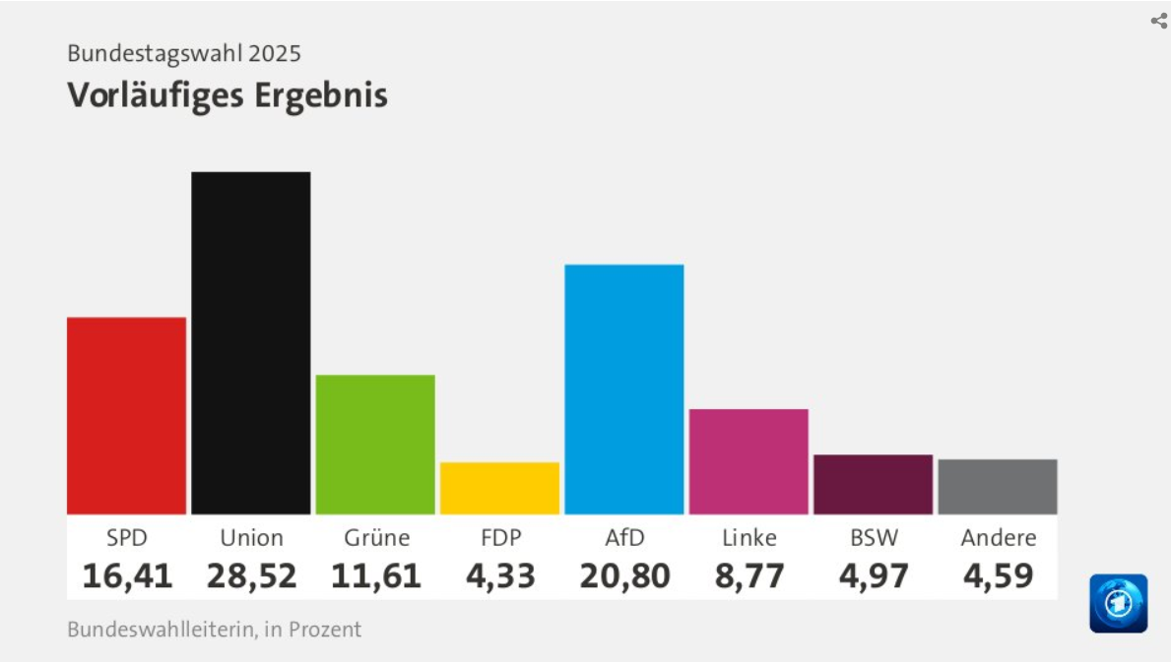
migrationswende vs. wirtschaftswende

Slide 38
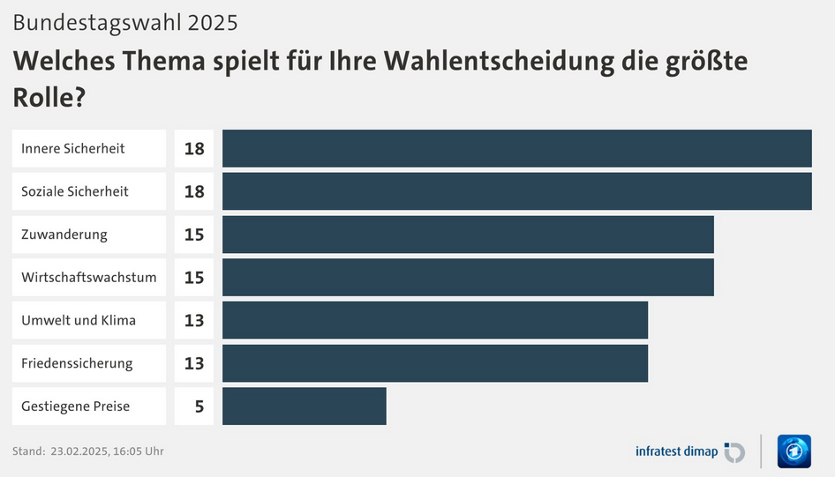
migrationswende vs. wirtschaftswende

Slide 39
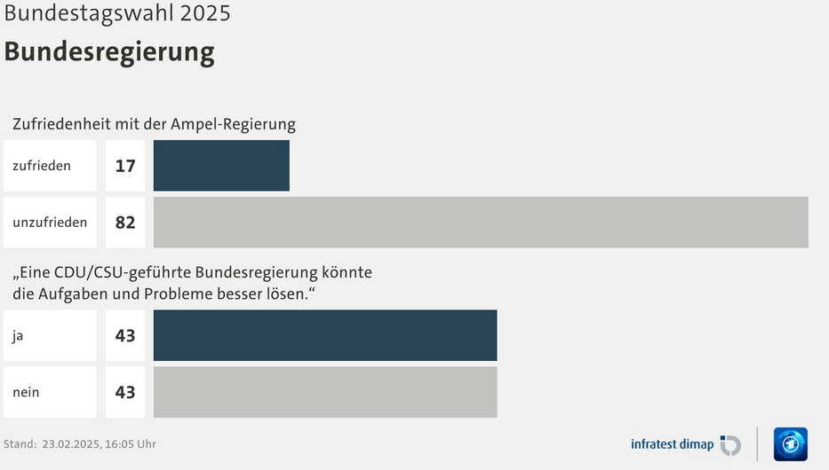
migrationswende vs. wirtschaftswende

Slide 40
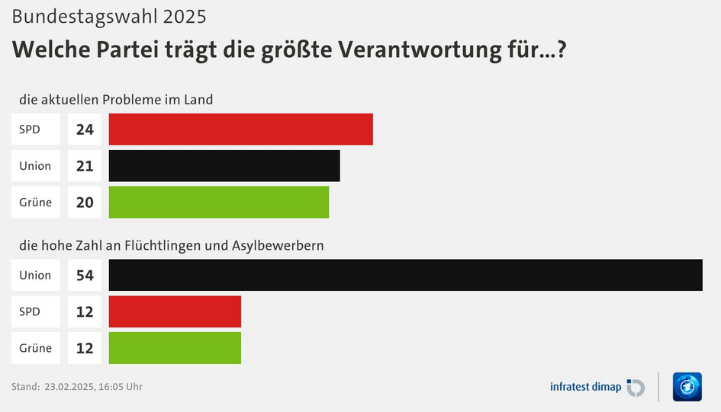
migrationswende vs. wirtschaftswende

Slide 41
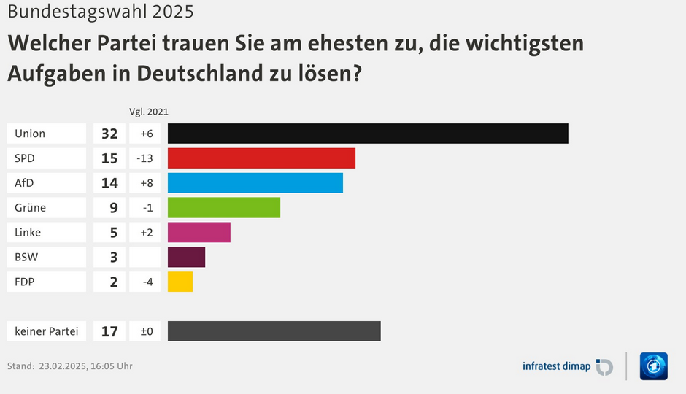
migrationswende vs. wirtschaftswende

Slide 42
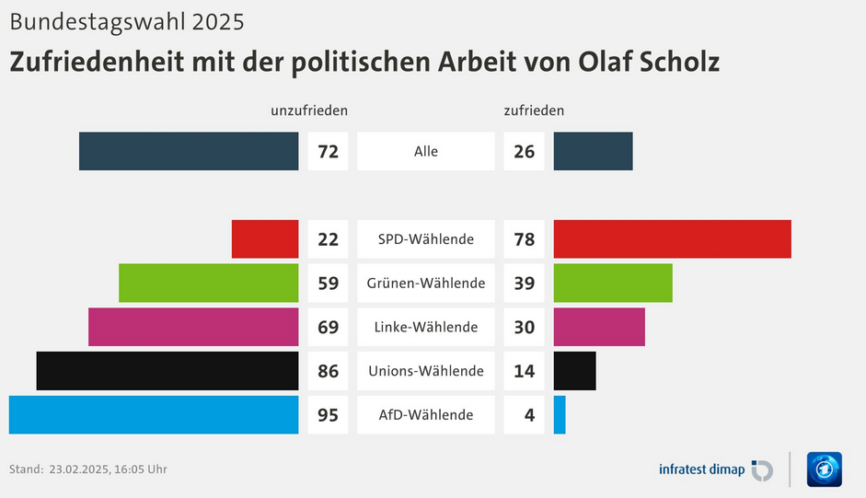
migrationswende vs. wirtschaftswende

Slide 43
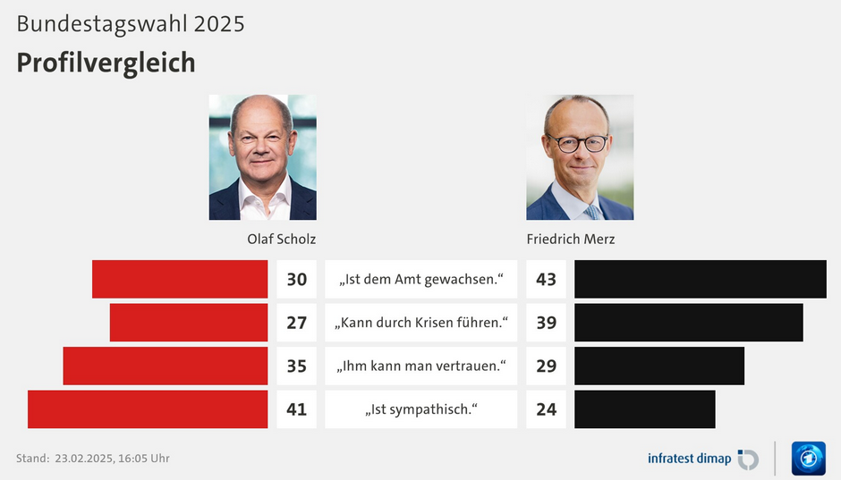
migrationswende vs. wirtschaftswende

Slide 44
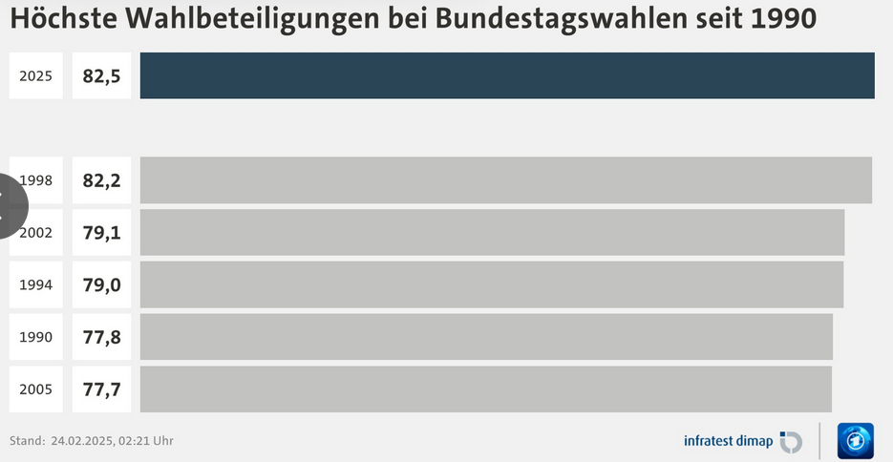
faktor wahlbeteiligung

Slide 45
top 5 führung durch das ard-hauptstadtstudio

Slide 46
herzlich willkommen zum 2. tag!

Slide 47
top 2 ergebnisse der sondierungs-gespräche

Slide 48
top 3
„deutschland nach der wahl“ – gespräch mit friedrich merz

Slide 49
top 4 de-brief

Slide 50
top 5 arbeitsschwer- punkte 2025

Slide 51
unklare ausgangslage zum jahresbeginn 2025
Amtseinführung Donald Trump: 20. Januar 2025
Bundestagswahl: 23. Februar 2025
Koalitionsverhandlungen: März/April 2025
100-Tage-Programm: Mai bis Juli 2025
Fortsetzung der Krise: Bis Herbst 2025
Änderung der wirtschaftlichen Lage: Ab Herbst 2025??

Slide 52
womit können wir rechnen?
Eine neue, leicht wirtschaftsfreundlichere Bundesregierung zwischen Handlungs- und Kompromisszwang
AfD als Oppositionsführerin und Störfaktor, Druck auf die Mitte (auch Linke)
Erhebliche internationale Friktionen durch USA und China, politischer Druck auf den Standort und auf eine (noch) zerstrittene EU
Eine Fortsetzung der Stagnation/Rezession bis zum Herbst 2025 mit leicht steigender Arbeitslosigkeit, fortgesetzte Verlagerung von Standorten
Steigender Finanzierungsbedarf Bundeswehr, Infrastruktur, Sozialstaat
Massive Steigerung der Staatsausgaben
BGA intern: Wirtschaftsstufe in der Krise, sinkende Mitgliederzahlen, Verbandsauflösungen (von 70 auf 65 auf 60 auf ?)

Slide 53
schwerpunkte bga 1/2
Wirtschaftliche Bedeutung/Image des Groß- und Außenhandels sichtbar machen
BGA als anerkannter marktwirtschaftlicher Impulsgeber der nächsten Bundesregierung und der Fraktionen
Verlässliche Beziehungen zu Kanzleramt und den für uns wichtigen Bundesministerien
Die Akzeptanz und Bedeutung des BGA für seine und zukünftige Mitglieder weiter stärken, Dienstleistungsangebot (insb. „how to…“-Webinare)
Mediale Präsenz des Verbandes und der Veranstaltungen weiter ausbauen

Slide 54
schwerpunkte bga 2/2
Verhältnis zu unserem Tarif- und Sozialpartner stabilisieren, normalisieren
Vorbereitung der nächsten Tarifrunde
Berufliche Bildung / Nachwuchsförderung als verbindendes Thema stärker bearbeiten
Themenfelder Infrastruktur/Logistik und Digitalisierung stärker besetzen
Arbeitsgemeinschaft deutscher Mittelstand in Europa
Internationale Projektarbeit, wenn möglich und sinnvoll, ausbauen
Mitgliedschaft stabilisieren, Mitglieder gewinnen

Slide 55
veranstaltungen 2025
17./18.
März
24.
Juni
23. September
24.
September
8.
Oktober
BGA- Gremientag + Sommerfest
LOAD-
Konferenz zur digitalen Verkehrs-infrastruktur
SAP
Quo Vadis
Großhandel?
BGA-Mitglieder-versammlung
3. Liefer-kettentag

Slide 56



sommerfest

Slide 57



sommerfest

Slide 58
top 6 fazit + abschluss

Slide 59
danke für ihre teilnahme!

